Slide 1
Báo cáo bài tập lớn Keyphrase extraction SIFRank
GVHD: Nguyễn Kiêm Hiếu
Nhóm 9 : Phạm Hùng Cường 20160576
Cao Văn Đức 20161056
Lê Duy Hưng 20162009
Nguyễn Tử Toàn Lợi 20162569

Slide 2
Nội dung
Giới thiệu bài toán
Giới thiệu mô hình SIFRank
Mô hình SIFRank cho tiếng Anh
Mô hình SIFRank cho tiếng Việt
Đánh giá

Slide 3
Giới thiệu đề tài
Là bài toán quan trọng trong những bài toán về xử lý ngôn ngữ tự nhiên.
Là bài toán cần xử lý khi muốn tự động tóm tắt văn bản, cũng cho phép tìm kiếm nhanh hơn và chính xác hơn những văn bản chuyên sâu
Đặc biệt, trong hoàn cảnh khối lượng thông tin con người có thể tiếp cận được là rất nhiều như hiện tại, bài toán này càng cần được xử lý triệt để, kể cả về hiệu năng lẫn độ chính xác.

Slide 4
Giới thiệu mô hình SIFRank
Trích rút các keyphrase từ văn bản dựa trên mô hình học không giám sát.
Sử dụng các mô hình pretrain language model như BERT, ELMo, Glove để tính toán các word vector, từ đó tăng độ chính xác

Slide 5
Kiến thức liên quan
Pre-train ELMo : Pretrain language model dùng để chuyển đổi các từ thành các vector tương ứng với nó. Gồm 3 Layer L0, L1, L2 (1024 chiều):
L0: là tầng Char Encoder (CNN)
L1, L2: là tầng word embedding theo ngữ cảnh (mỗi tầng là 1 biLSTM). Trong đó L1 nắm bắt những thông tin về ngữ pháp và L2 để nắm bắt những thông tin ngữ nghĩa phụ thuộc vào ngữ cảnh
StanFord CoreNLP: là một thư viện cung cấp các tác vụ cho việc xử lý ngôn ngữ tự nhiên (POS, NER, ...)

Slide 6
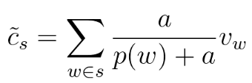
Kiến thức liên quan
SIF (viết tắt của Smooth Inverse Frequency) là một phương pháp tính vector embedding của câu bằng cách tính tổng có trọng số của các vector embedding của từ trong câu
Embedding cho câu sẽ được tính bằng:
Với a là siêu tham số để làm mịn.
Notes:
Ở đây ta có thể thấy với từ xuất hiện càng nhiều thì trọng số a càng nhỏ.
Để thu được emdedding cuối cùng của câu thì thực hiện SVD trên ma trận X với mỗi cột của ma trận X là một vector cs và loại bỏ đi trị riêng đầu tiên

Slide 7
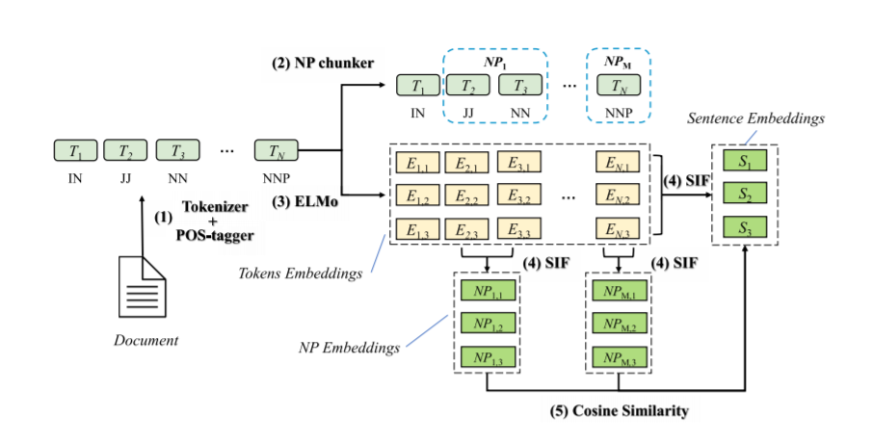
Giới thiệu mô hình
Paper: https://ieeexplore.ieee.org/document/8954611
Github: https://github.com/sunyilgdx/SIFRank

Slide 8
SIFRank cho tiếng Anh
Tokenization and POS-Tag
Sử dụng thư viện standfordnlp
NounPhrases extraction:
NP: {<NN.*|JJ>*<NN.*>}
Word embeddings
Sử dụng pre-train ELMo
NP embeddings và document embeddings
Sử dụng mô hình SIF
Tính khoảng cách cosine giữa NP embeddings và document embeddings

Slide 9
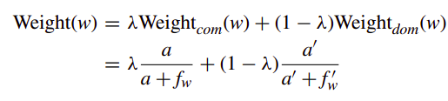

SIFRank+
Điều chỉnh domain : Thêm 1 tập corpus cho mỗi domain
Phân đoạn tài liệu và hiệu chỉnh embedding
Song song hóa khi chạy ELMo
Một từ xuất hiện nhiều lần sẽ có nhiều vector đặc trưng. Hiệu chỉnh về 1 vector duy nhất.
Trọng số thiên vị vị trí với document dài
Sử dụng vị trí từ xuất hiện đầu tiên đề làm trọng số thiên vị, những từ xuất hiện càng sớm thì sẽ có trọng số càng lớn.

Slide 10

SIFRank+
Độ tương đồng cosine giữa 1 candidate NPi và document d được tính theo công thức :
Chạy tốt và nhanh hơn SIFRank với những văn bản dài

Slide 11
SIFRank cho tiếng Việt
Tokenization and POS-Tag : VnCoreNLP
NounPhrases extraction: {<V|N.*>{1,3}<PC><V|N.*>{1,2}} {<N.*>{1,2}<M>} {<M><N.*>{1,2}} {<P><N.*>{0,2}} {<V|N.*>{1,6}}
Word embeddings :PhoBert
Notes:
NP: cụm danh từ
V: Động từ
N.*: các loại danh từ
M: chữ số/ số lượng
P: Đại từ

Slide 12
Tập dữ liệu cho tiếng Việt
Sử dụng 160 văn bản trong bộ dữ liệu đã crawl được để tiến hành gán nhãn các keyphrase.
Sử dụng SIFRank cùng với hai phương pháp khác là YAKE và ti-idf để trích xuất keyphrase cho các văn bản (mỗi phương pháp sẽ lấy ra 10 keyphrase tốt nhất).
Đọc văn bản và các ứng cử viên, chọn ra các keyphrase đúng trong tập ứng cử viên để làm nhãn đúng cho văn bản

Slide 13
Kết quả cho cho bài toán tiếng anh
Kết quả kiểm thử trên 3 tập dữ liệu: Inspec, SemEval2017, DUC2001
Model | N | Inspec |  |  | SemEval2017 |  |  | DUC2001
 |  | P | R | F1 | P | R | F1 | P | R | F1
SIFRank | 5 | 41.56 | 21.15 | 28.04 | 50.39 | 14.56 | 22.59 | 31.75 | 19.63 | 24.27
 | 10 | 38.00 | 38.21 | 38.11 | 44.85 | 25.95 | 32.85 | 24.82 | 30.64 | 27.43
 | 15 | 33.16 | 48.27 | 39.31 | 41.05 | 35.54 | 38.10 | 21.49 | 39.60 | 27.86
SIFRank+ | 5 | 41.48 | 21.32 | 28.25 | 48.03 | 13.88 | 21.53 | 40.39 | 24.99 | 30.88
 | 10 | 36.66 | 36.97 | 36.87 | 42.96 | 24.83 | 31.47 | 30.20 | 37.28 | 33.37
 | 15 | 32.47 | 47.27 | 38.50 | 39.10 | 33.85 | 36.29 | 24.86 | 45.83 | 32.24

Slide 14
Kết quả cho bài toán tiếng Việt
Tiến hành tính precision, recall và f1 với dữ liệu đã gán nhãn
COMPARE WITH OTHER BASELINES
Model | P | R | F
Tf-idf | 29.74 | 22.03 | 25.31
Yake | 42.52 | 34.01 | 37.79
SIFRank | 42.86 | 35.96 | 39.11

Slide 15
CẢM ƠN THẦY VÀ CÁC BẠN

